Slide 1
apply自定义函数

Slide 2
掌握apply的用法
知道如何创建向量化函数

Slide 3
Series的apply方法
DataFrame的apply方法
apply 使用案例
向量化函数
lambda函数

Slide 4
1.1 简介
Pandas提供了很多数据处理的API,但当提供的API不能满足需求的时候,需要自己编写数据处理函数, 这个时候可以使用apply函数
apply函数可以接收一个自定义函数, 可以将DataFrame的行/列数据传递给自定义函数处理
apply函数类似于编写一个for循环, 遍历行/列的每一个元素,但比使用for循环效率高很多

Slide 5
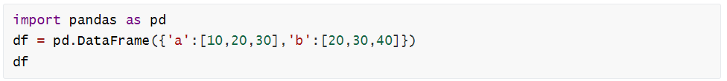
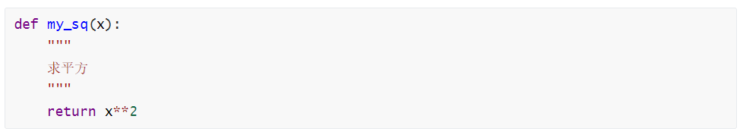
1.1 使用方法
数据准备
创建一个自定义函数

Slide 6
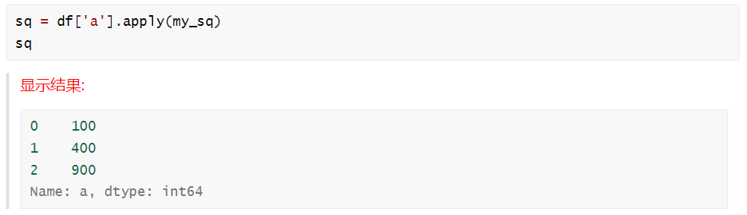
1.1 使用方法
apply方法有一个func参数, 把传入的函数应用于Series的每个元素
注意,把my_sq传递给apply的时候,不要加上圆括号

Slide 7
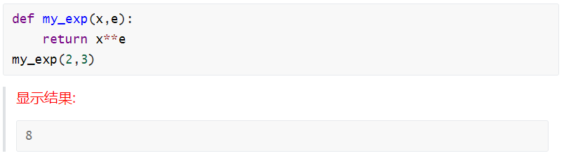
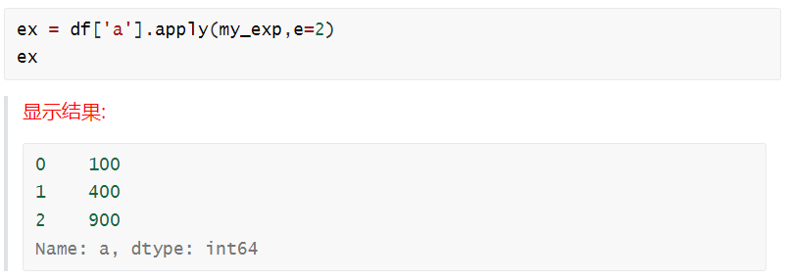
1.1 使用方法
apply 传入 需要多个参数的函数

Slide 8
Series的apply方法
DataFrame的apply方法
apply 使用案例
向量化函数
lambda函数

Slide 9
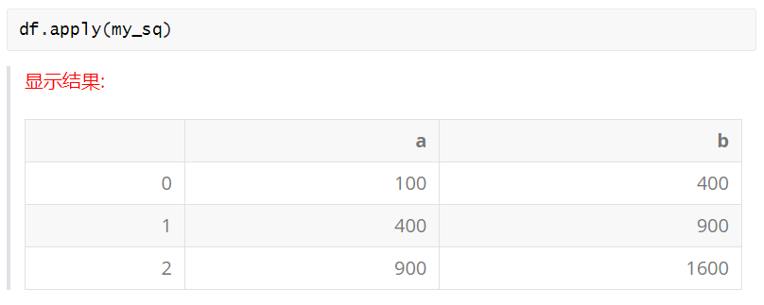
2.1 使用方法
把上面创建的my_sq, 直接应用到整个DataFrame中

Slide 10
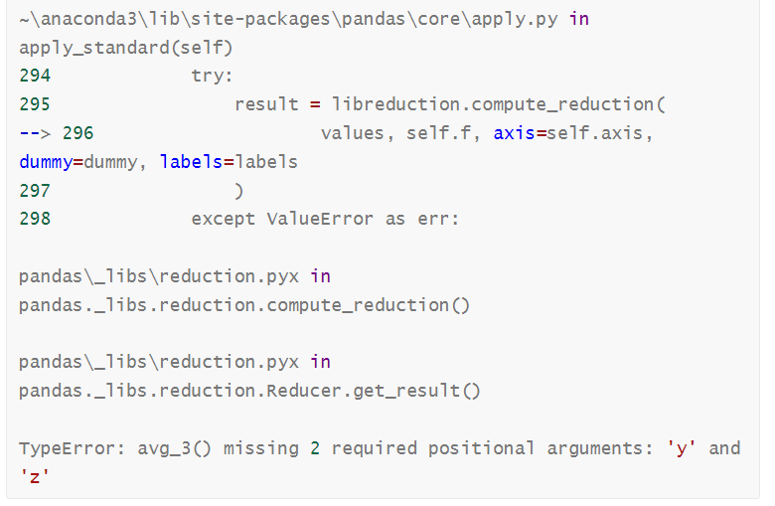
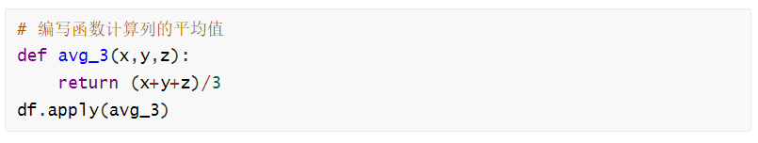
2.1 使用方法
dataframe是二维数据, 能否一次性把一列数据传进来

Slide 11
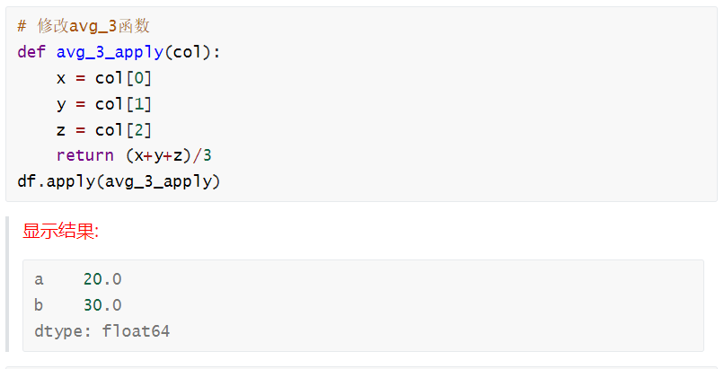
2.1 使用方法
从报错的信息中看到,实际上传入avg_3函数中的只有一个变量,这个变量可以是DataFrame的行也可以是DataFrame的列, 使用apply的时候,可以通过axis参数指定按行/ 按列 传入数据
axis = 0 (默认) 按列处理
axis = 1 按行处理

Slide 12
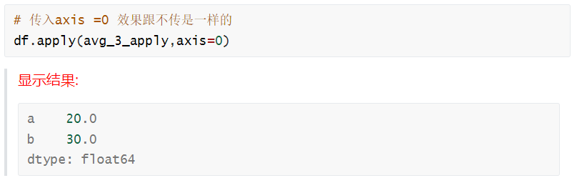
2.1 使用方法
从报错的信息中看到,实际上传入avg_3函数中的只有一个变量,这个变量可以是DataFrame的行也可以是DataFrame的列, 使用apply的时候,可以通过axis参数指定按行/ 按列 传入数据
axis = 0 (默认) 按列处理
axis = 1 按行处理

Slide 13
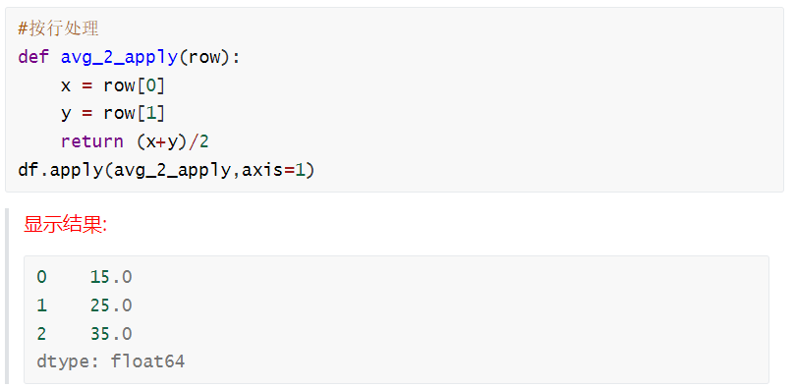
2.1 使用方法

Slide 14
Series的apply方法
DataFrame的apply方法
apply 使用案例
向量化函数
lambda函数

Slide 15
3.1 titanic案例
使用titanic数据集来介绍apply的用法
加载数据,使用info查看该数据集的基本特征
titanic = pd.read_csv('data/titanic.csv')
titanic.info()

Slide 16
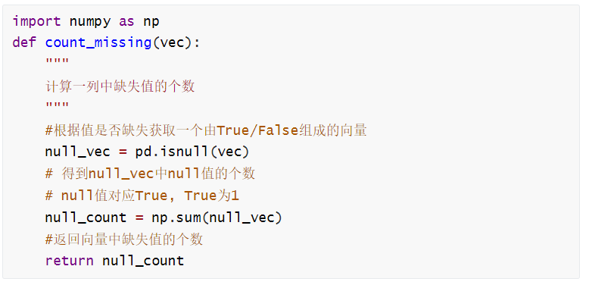
3.1 titanic案例
该数据集有891行,15列, 其中age 和 deck 两列中包含缺失值
可以使用apply计算数据中有多少null 或 NaN值

Slide 17
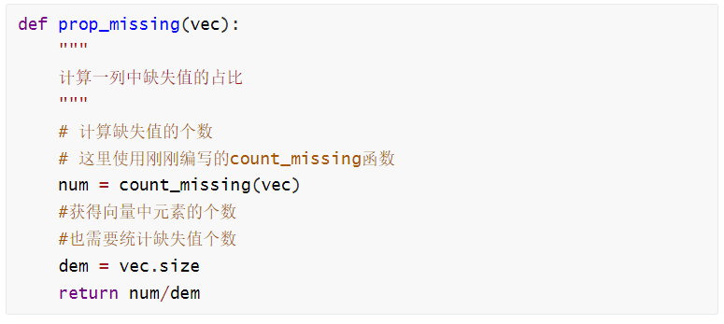
3.1 titanic案例
缺失值占比

Slide 18
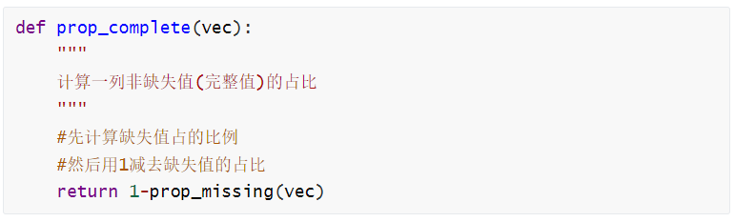
3.1 titanic案例
非缺失值占比

Slide 19
3.1 titanic案例
把前面定义好的函数应用于数据的各列
titanic.apply(count_missing)
titanic.apply(prop_missing)
titanic.apply(prop_complete)

Slide 20
3.1 titanic案例
把前面定义好的函数应用于数据的各行
titanic.apply(count_missing ,axis = 1)
titanic.apply(prop_missing ,axis = 1)
titanic.apply(prop_complete ,axis = 1)
titanic.apply(count_missing,axis = 1).value_counts()

Slide 21
Series的apply方法
DataFrame的apply方法
apply 使用案例
向量化函数
lambda函数

Slide 22
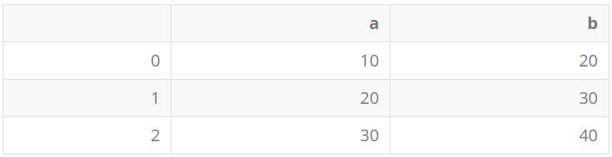
4.1 使用方法
创建一个DataFrame
df = pd.DataFrame({'a':[10,20,30],'b':[20,30,40]})

Slide 23
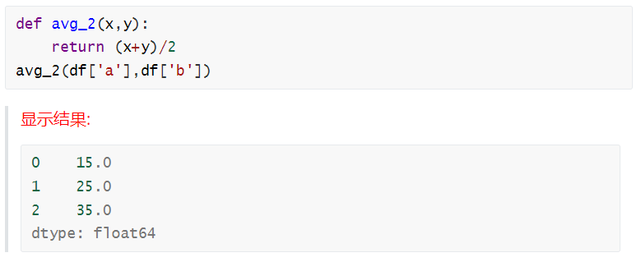
4.1 使用方法
2. 创建函数

Slide 24
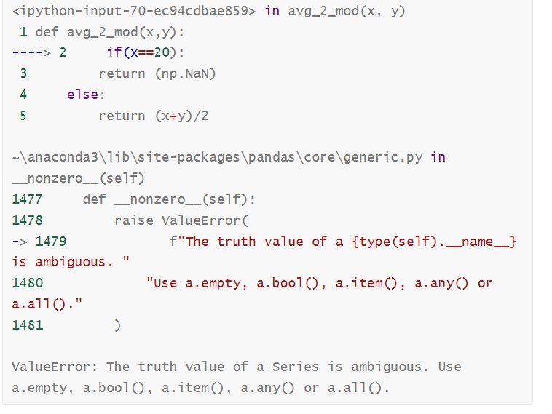
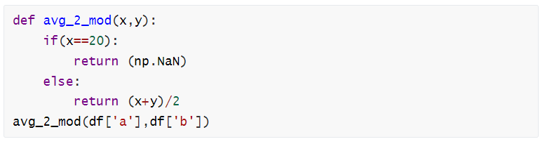
4.1 使用方法
修改函数
上面函数中, x==20 , x 是向量, 但20是标量, 不能直接计算

Slide 25
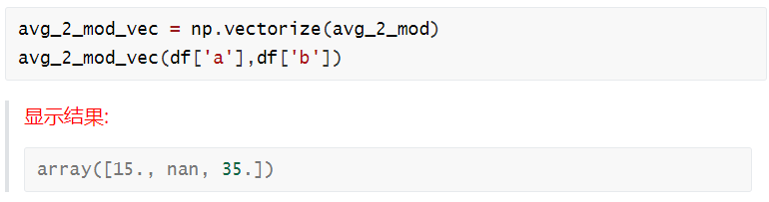
4.1 使用方法
使用np.vectorize将函数向量化

Slide 26
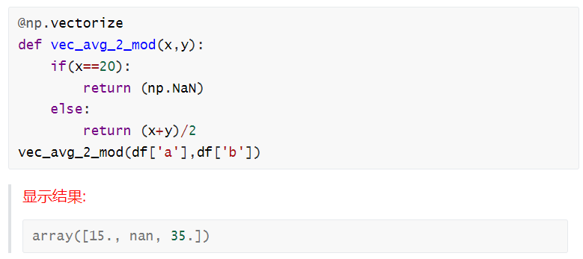
4.1 使用方法
使用装饰器

Slide 27
Series的apply方法
DataFrame的apply方法
apply 使用案例
向量化函数
lambda函数

Slide 28
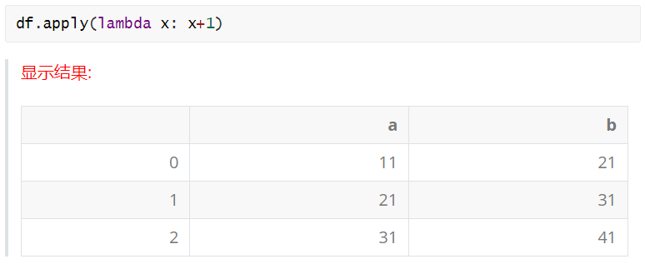
5.1 使用方法
当函数比较简单的时候, 没有必要创建一个def 一个函数, 可以使用lambda表达式创建匿名函数

Slide 29
Series和DataFrame均可以通过apply传入自定义函数
有些时候需要通过np的vectorize函数才能进行向量化计算

